Slide 1
Handsome guys’ final project
Members : 熊偉年 傅品捷 蕭登銓 陳韋宏

Slide 2
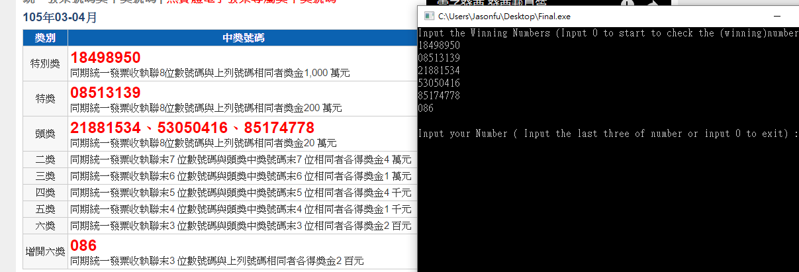
對發票系統
step 1 . 先輸入該月的中獎號碼 (以三四月為例)

Slide 3
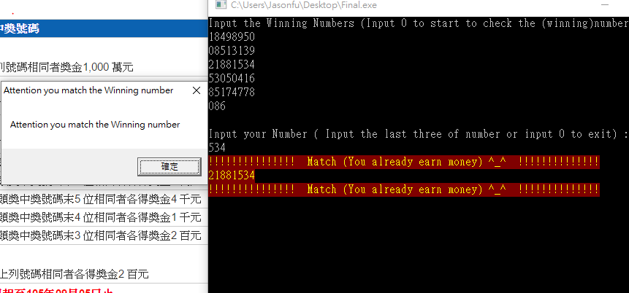
對發票系統
Step 2 . 輸入發票末三碼

Slide 4
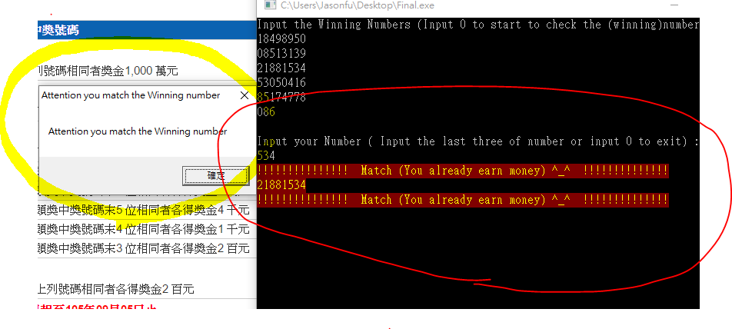
對發票系統
Result-1 : 一般中獎，彈出一個視窗並在執行畫面告訴中哪個號碼 !

Slide 5
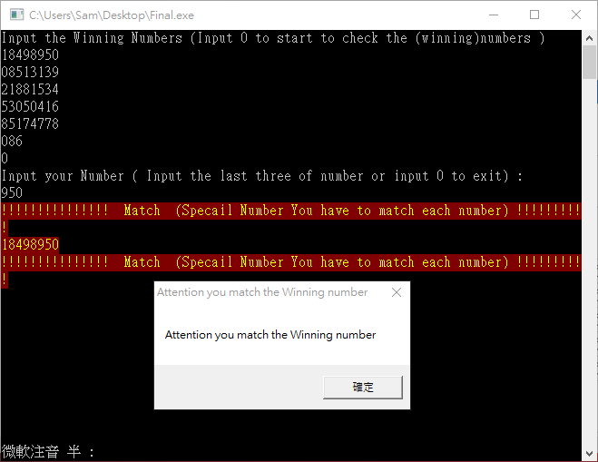
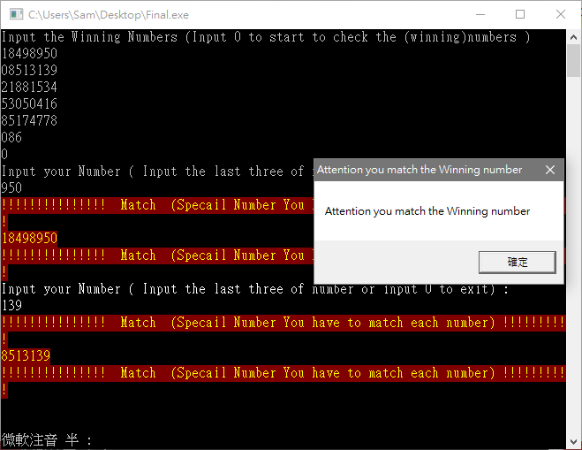
對發票系統
Result-2 .特別、特獎中獎，彈出一個視窗並在執行畫面告訴該注意哪個特別獎號碼 !

Slide 6
對發票系統
程式內容 :
All register used
CALL WriteString、Readdec、SetTextColor、MsgBox、MsgBoxAsk
Cmp、jmp、je、jz、loop、push、pop
Mov、add、sub、div
Perfect Code comments

Slide 7
DEMO TIME

Slide 8
Thanks for listening
Our demo
to

